Slide 1
第９回大都市制度（特別区設置）協議会資料
資 料 １
副首都・大阪にふさわしい大都市制度
《特別区（素案）》
（追加資料）
平成30年４月６日
大都市制度（特別区設置）協議会
事務局：副首都推進局

Slide 2
≪ 資 料 ≫
１ 特別区の名称
２ 特別区本庁舎の位置
３ 区議会議員の定数

Slide 3
１ 特別区の名称

Slide 4
目 次
１ 特別区の名称案について
２ 町名の考え方について
参考資料
１ 自治体の名称の定め方について
２ 東京特別区・政令指定都市の行政区名の由来分析
・・・・・・・・・・・・・・・・・・・・・・・・・・・・・・・区名-１
・・・・・・・・・・・・・・・・・・・・・・・・・・・・・・・区名-４
・・・・・・・・・・・・・・・・・・・・・・・・区名-６
・・・・・・・・区名-７
※ 本資料の各表においては、表示単位未満を四捨五入しているため、合計が一致しない場合がある

Slide 5
１ 特別区の名称案について①（基本的な考え方）
■ 基本方針
特別区の名称案については、
①特別区は現行政区の区域を越えて形成されることから、より包括的なものとする
②できる限り住民に親しみやすく、わかりやすいものとなるよう、極力簡潔なものとする
■ 他都市分析の内容
東京特別区・政令指定都市行政区の名称の由来を分析
＜分析結果＞
「方角・位置」に由来 | 「地名等」に由来 | 「地勢等」に由来 | 「古典・その他」に由来
38.5% （85区） | 35.7% （79区） | 17.6% （39区） | 8.1% （18区）
■ 名称案の考え方
基本方針及び他都市分析の内容を踏まえ検討した結果、他都市でも多く使用されている
「方角・位置」を基本としつつ、区域を包括し、簡潔でわかりやすい名称案を検討する
（由 来）
（名称案）
方角・位置
「東西・北・中央・南」 （大阪城を中心とした方角・位置）
区名-１

Slide 6
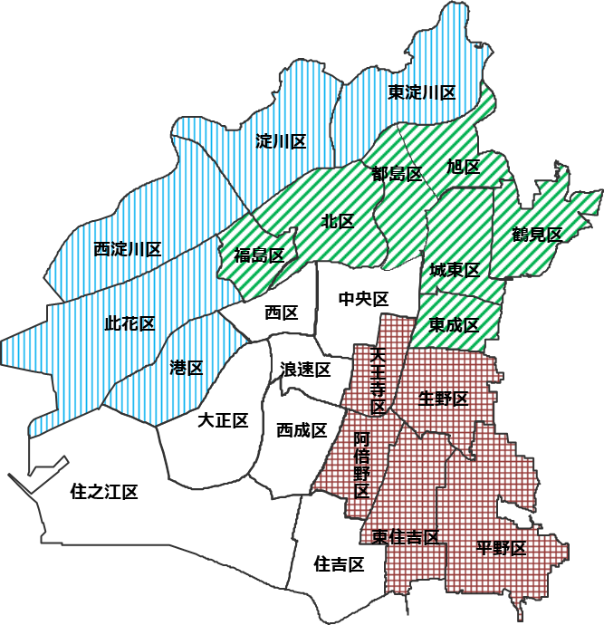




１ 特別区の名称案について②
区名-２
試案Ｂ（４区Ｂ案）
 | 名称案 |  | 《参考》大阪市行政区名の由来分析 （一部重複あり）
 |  |  | 方角・位置 | 地名等 | 地勢等 | 古典 その他
第 一 区 | 東西区 |  | （西淀川） （東淀川） |  | 港 淀川 （西淀川） （東淀川） | 此花
第 二 区 | 北区 |  | 北 （東成） （城東） | 都島 福島 （東成） 鶴見 | （城東） | 旭
第 三 区 | 中央区 |  | 中央 西 | 住之江 住吉 西成 | 大正 | 浪速
第 四 区 | 南区 |  | （東住吉） | 生野 阿倍野 （東住吉） 平野 | 天王寺
 | 各特別区の区域
第一区 | 此花区、港区、西淀川区、淀川区、東淀川区
第二区 | 北区、都島区、福島区、東成区、旭区、城東区、鶴見区
第三区 | 中央区、西区、大正区、浪速区、住之江区、住吉区、西成区
第四区 | 天王寺区、生野区、阿倍野区、東住吉区、平野区

Slide 7
《参 考》
着眼点 |  | 大阪城を中心とした 方角・位置 | 大阪城を中心とした 方角・位置＋地勢 | 各区の位置関係による 方角・位置
第一区 | 此花区、港区、 西淀川区、淀川区、 東淀川区 | 東西区 | 淀川区 | 北区
第二区 | 北区、都島区、 福島区、東成区、旭区、 城東区、鶴見区 | 北区 | 北区 | 東区
第三区 | 中央区、西区、大正区、 浪速区、住之江区、 住吉区、西成区 | 中央区 | 中央区 | 西区・中央区
第四区 | 天王寺区、生野区、 阿倍野区、東住吉区、 平野区 | 南区 | 南区・東区 | 南区
区名-３

Slide 8
２ 町名の考え方について
区名-４
■ 町名の取扱い
地域の歴史などを考慮し、特別区の設置の日までの間に住民の意見を踏まえて大阪市長が定めることとする
■ 基本方針
現在の行政区の名称は、地域の歴史などを踏まえ、長年使用されてきたものであり、
住民にとって愛着があることから、その取扱いには十分に配慮する
歴史、住民の愛着
一定のルールに基づいて、町名に反映
■ 取扱ルール（案）
新たに設置する特別区の名称と現在の町名の間に、現在の行政区名を挿入（原則）
 | 市区名 | 行政区名 | 町名 | 街区符号 | 住居番号
変更前 | 大阪市 | □□区 | ○○町×丁目 | ×番 | ×号
変更後 | △△区 | － | □□○○町×丁目 | ×番 | ×号
例外1：北区・中央区については現在の行政区名と同一となることから、西区については方位と混同されやすい
ことから、現在の行政区名を挿入しない
【適用例】
変更前の町名（現行） | 整理前の町名（案） |  | 整理後の町名（案）
・北区 池田町 ・中央区 安土町 ・西区 九条 | ・北区 北池田町 ・中央区 中央安土町 ・中央区 西九条 |  | ・北区 池田町 ・中央区 安土町 ・中央区 九条
例外2：行政区名と町名が連続する場合は、現在の行政区名を挿入しない（漢字表記も含む）
【適用例】
変更前の町名（現行） | 整理前の町名（案） |  | 整理後の町名（案）
・港区 港晴 ・住之江区 住之江 | ・東西区 港港晴 ・中央区 住之江住之江 |  | ・東西区 港晴 ・中央区 住之江

Slide 9
参考資料
区名-５

Slide 10
１ 自治体の名称の定め方について
区名-６
法令上の取扱
地方自治法（昭和22年法律第67号）
３条３項 都道府県以外の地方公共団体の名称を変更しようとするときは、（略）条例でこれを定める。
３条４項 （略）名称を変更しようとするときは、あらかじめ都道府県知事に協議しなければならない。
・名称の定め方について、法令上の制限（規定）はない
・特別区が変更することも可能
国の見解
表記等
昭和33年自治庁行政局長通知
名称等の書き表し方は、さしつかえのない限り、当用漢字字体表を用いる。（以下略）
・基本的にひらがな、カタカナ、常用漢字を使用
・文字数上限などはない
昭和45年自治省事務次官通知
市の設置若しくは町を市とする処分を行う場合において、新たに市になる普通地方公共団体の名称については、既存の市の名称と
同一となり、又は類似することとならないよう十分配慮すること。
重複
・特別区の場合でも、同一・類似に関しては、先行自治体と協議を行うなどの配慮が必要
実 例
○表記等
・最大文字数：6文字（かすみがうら市、つくばみらい市、いちき串木野市）
・最長読み数：9文字（南九州市＝ﾐﾅﾐｷｭｳｼｭｳ）
○重 複
・府中市（広島県・東京都）、昭和29年～
・伊達市（北海道・福島県）、平成18年～

Slide 11
２ 東京特別区・政令指定都市の行政区名の由来分析①
分析対象
○東京都23特別区
○政令指定都市（大阪市含む20市、行政区175区） 計 198区
分析内容
○区名の由来を以下の７つに分類、構成比率を算出
・ 方 位：方角、位置に由来するもの
・ 地名等：地名（旧市町村名や旧郡名を含む）に由来するもの
・ 地名等＋方位：地名等と方位を組合わせたもの
・ 地勢等：その土地の特徴的なもの（自然物・人工物）に由来するもの
・ 地勢等＋方位：地勢等と方位を組合わせたもの
・ 古 典 ：和歌、故事等に由来するもの
・ その他 ：イメージや抽象物に由来するもの
（例）北区、中央区 など
（例）都島区、新宿区（東京都） など
（例）東住吉区、名東区（名古屋市） など
（例）港区、千代田区（東京都） など
（例）西淀川区、江東区（東京都） など
（例）此花区、宮城野区（仙台市） など
（例）旭区、文京区（東京都） など
〔由来の整理に関する考え方〕
○ 区名の由来は複数あるものも多く、また、「地名等・地勢等・古典」については、その特定が困難
○ 一方で、由来を分析するにあたっては、全ての区で一つの由来に限定する必要
○ よって、以下の考え方に基づき、「直近の由来」で整理することにより、由来を特定
・構成する旧市町村名や属する旧郡名などを使用した場合 ⇒ 「地名等」
・古典に由来するものでも、町名、建築物等の名称で正式に使用されている場合 ⇒ 各々「地名等」、「地勢等」
区名-７

Slide 12
２ 東京特別区・政令指定都市の行政区名の由来分析②
区名-８
「方位」⇒方角・位置、「地名等」、「名+方」⇒地名等+方位、「地勢等」、「勢+方」：地勢等+方位、 「古典」：故事・古典、「その他」
※地名等には、実際の地名だけでなく、過去使用されていた旧市町村や旧郡名を含む
※地勢等 ⇒ その土地にある特徴的なもの（自然物・人工物）に由来
※故事・古典 ⇒ 地名などに反映されることなく、直接引用されたものに限る
≪凡 例≫
※主な由来：当該都市等を構成する特別区・行政区の由来のうち、最多となる区分

Slide 13
※主な由来：当該都市等を構成する特別区・行政区の由来のうち、最多となる区分
①方 位 | ②地名等 | ③名＋方 | ④地勢等 | ⑤勢＋方 | ⑥古 典 | ⑦その他 | 合 計
62区 | 70区 | 9区 | 25区 | 14区 | 5区 | 13区 | 198区
「方角・位置」に由来 （①＋③＋⑤） | 「地名等」に由来 （②＋③） | 「地勢等」に由来 （④＋⑤） | 「古典・その他」に由来 （⑥＋⑦） | 総 計（※）
85区 | 79区 | 39区 | 18区 | 221区
（※）集計にあたり、重複を認めたため、総計は区数の合計（198区）を上回る
区名-９

Slide 15
２ 特別区本庁舎の位置

Slide 16
目 次
１ 特別区本庁舎の位置
２ 特別区本庁舎の選定 ＜第一区＞
３ 特別区本庁舎の選定 ＜第三区＞
４ 特別区本庁舎の選定 ＜第四区＞
・・・・・・・・・・・・・・・・・・・・・・・・・・・・・・・・・・・・・・・庁舎-１
・・・・・・・・・・・・・・・・・・・・・・・・・・・・庁舎-５
・・・・・・・・・・・・・・・・・・・・・・・・・・・・庁舎-８
・・・・・・・・・・・・・・・・・・・・・・・・・・庁舎-１１

Slide 17
１ 特別区本庁舎の位置
（１）基本的な考え方
○ 選定にあたっては、既存の大阪市本庁舎・24区役所庁舎を候補とする
○ 新庁舎の整備については、手法（建設・賃借）を含め設置準備期間に検討
特別区本庁舎の選定方針
〇 第二区
◆ 大阪市本庁舎は、行政機能の集約が可能
また、都心部にあり複数の鉄道アクセスを有することから、住民にとって最も便利
〇 第二区以外の区
◆ 現在の区役所庁舎から、特別区本庁舎を選定
※選定に際しては、地方自治法の規定に基づき、
を考慮すべき条件として点数化
⇒ 大阪市本庁舎を特別区本庁舎とする
○住民からの近接性
○交通の利便性
○都市の中心性
地方自治法
第四条 地方公共団体は、その事務所の位置を定め又はこれを変更しようとするときは、条例でこれを定めなければならない。
２ 前項の事務所の位置を定め又はこれを変更するに当つては、住民の利用に最も便利であるように、交通の事情、
他の官公署との関係等について適当な考慮を払わなければならない。
庁舎-１

Slide 18
庁舎-２
１ 特別区本庁舎の位置
（２）選定方法
①地方自治法の規定に基づき、考慮すべき条件を点数化し上位の２つの特別区本庁舎候補を選定
〇考慮すべき条件毎に最大5.0点から最小1.0点で点数化し、合計点数を算出
②特別区本庁舎候補の周辺状況を加味し、特別区本庁舎を選定
〇上位２つの特別区本庁舎候補の周辺状況（大阪市事務所の所在等）を踏まえ、特別区本庁舎を選定
考慮すべき条件 | 評価項目
○住民からの近接性 | 人口重心からの距離 （特別区内の人口が全体としてバランスのとれる地点から現区役所までの距離）
○交通の利便性 | 特別区内での現区役所間の公共交通利用による所要時間 （現区役所間の徒歩・電車・バスによる所要時間の平均）
○都市の中心性 | 他地域からの来訪者数 （他地域から現在の行政区内への移動者数）

Slide 19
（３）選定結果
特別区名 （ 仮 称 ） | 選定庁舎 | 選定理由
第二区 | 大阪市本庁舎 | 大阪市本庁舎は行政機能の集約が可能 また、都心部にあり複数の鉄道アクセスを有する
特別区名 （ 仮 称 ） | 選定庁舎 | 選定理由
 |  | 特別区本庁舎候補 |  | 周辺状況
第一区 | 淀川区役所 | 淀川区役所 此花区役所 | 13.8点 8.4点 | 淀川区役所は周辺に大阪市事務所（十三工営所、十三公園事務所）が所在している
第三区 | 西成区役所 | 西成区役所 浪速区役所 | 11.1点 9.7点 | ・西成区役所は学校経営管理センター等が、浪速区役所は なんば市税事務所等が近く、周辺状況では差がない ・住民からの近接性、交通の利便性において、西成区役所庁舎が浪速区役所庁舎より優れていることから、西成区役所を選定
第四区 | 阿倍野区役所 | 阿倍野区役所 平野区役所 | 11.7点 11.7点 | 阿倍野区役所は周辺に大阪市事務所（総務事務センター、職員人材開発センター）が所在していることに加え、複数の鉄道アクセスを有している
庁舎-３

Slide 20



庁舎-４
１ 特別区本庁舎の位置
（４）特別区本庁舎の位置（案）
特別区本庁舎の位置
特別区本庁舎の位置
第一区 | 淀川区役所
第二区 | 大阪市本庁舎
第三区 | 西成区役所
第四区 | 阿倍野区役所
東淀川区
淀川区
第一区
都島区
旭区
北区
第二区
鶴見区
西淀川区
福島区
城東区
西区
中央区
此花区
東成区
港区
浪速区
天王寺区
生野区
大正区
西成区
阿倍野区
第三区
第四区
住之江区
東住吉区
平野区
住吉区
※特別区名は仮称

Slide 21
２ 特別区本庁舎の選定 ＜第一区＞
◆選定評価表
特別区名 （仮称） | 現区庁舎 | 評価項目点数 |  |  |  |  | 特別区 本庁舎候補
 |  | ①人口重心 からの距離 | ②現区役所間 公共交通利用 所要時間 | ③他地域からの 来訪者数 | 合計 点数
第 一 区 | 此花区役所 | 2.0点 （4.8㎞） | 5.0点 （平均29.5分） | 1.4点 （47,673人） | 8.4点 |  | 此花区役所 淀川区役所
 | 港区役所 | 1.0点 （6.3㎞） | 4.7点 （平均30.7分） | 1.3点 （46,686人） | 7.0点
 | 西淀川区役所 | 3.5点 （2.7㎞） | 1.0点 （平均46.0分） | 1.0点 （38,892人） | 5.5点
 | 淀川区役所 | 5.0点 （0.5㎞） | 3.8点 （平均34.4分） | 5.0点 （130,836人） | 13.8点
 | 東淀川区役所 | 2.0点 （4.9㎞） | 3.7点 （平均34.9分） | 1.7点 （55,080人） | 7.4点
上位２つの特別区本庁舎候補（此花区役所・淀川区役所）から、庁舎の周辺状況を加味し、本庁舎を選定
庁舎-５

Slide 22
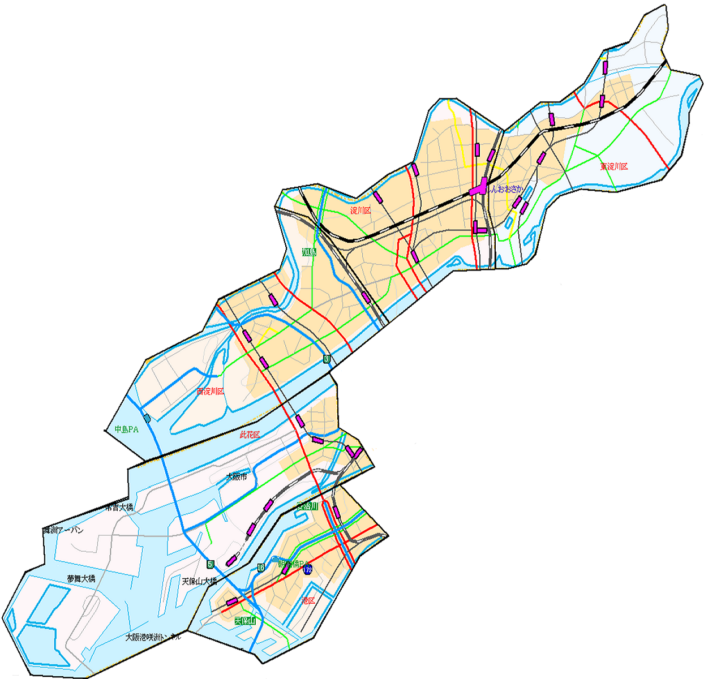

庁舎-６
２ 特別区本庁舎の選定 ＜第一区＞
◆位置図
淀川区役所（13.8点）
①人口重心 からの距離 | 5.0点 （0.5㎞）
②現区役所間 公共交通利用 所要時間 | 3.8点 （平均34.4分）
③他地域からの 来訪者数 | 5.0点 (130,836人）
阪急
京都線
新幹線
神崎川
阪急
千里線
西淀川区役所（5.5点）
①人口重心 からの距離 | 3.5点 （2.7㎞）
②現区役所間 公共交通利用 所要時間 | 1.0点 （平均46.0分）
③他地域からの 来訪者数 | 1.0点 （38,892人）
ＪＲ
京都線
淀川
阪急
宝塚線
東淀川区役所
阪急
神戸線
地下鉄
今里筋線
東淀川区役所（7.4点）
①人口重心 からの距離 | 2.0点 （4.9㎞）
②現区役所間 公共交通利用 所要時間 | 3.7点 （平均34.9分）
③他地域からの 来訪者数 | 1.7点 （55,080人）
阪神
本線
淀川区役所
阪神
なんば線
地下鉄
御堂筋線
此花区役所（8.4点）
①人口重心 からの距離 | 2.0点 （4.8㎞）
②現区役所間 公共交通利用 所要時間 | 5.0点 （平均29.5分）
③他地域からの 来訪者数 | 1.4点 （47,673人）
西淀川区役所
中島川
ＪＲ
神戸線
・宝塚線
ＪＲ東西線
人口重心
新淀川
ＪＲ
大阪環状線
此花区役所
ＪＲゆめ咲線
地下鉄
私鉄
ＪＲ
特別区
本庁舎候補
区役所
人口重心
旧淀川（安治川）
港区役所（7.0点）
①人口重心 からの距離 | 1.0点 （6.3㎞）
②現区役所間 公共交通利用 所要時間 | 4.7点 （平均30.7分）
③他地域からの 来訪者数 | 1.3点 （46,686人）
港区役所
尻無川
地下鉄
中央線

Slide 23
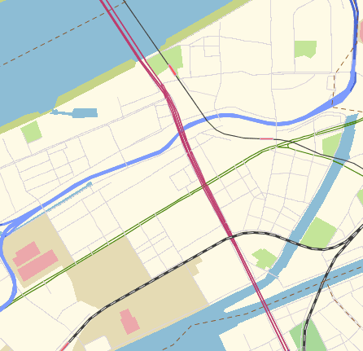
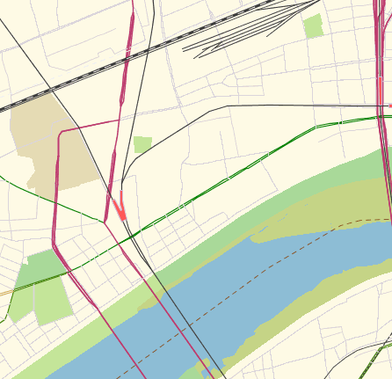
区役所 | 此花区役所（8.4点） | 淀川区役所（13.8点）
周辺施設等 | 特になし | 十三工営所 延床面積 966㎡ 十三公園事務所 延床面積 669㎡
最寄り駅 | 阪神なんば線 千鳥橋駅 徒歩8分（650ｍ） | 阪急神戸線・宝塚線・京都線 十三駅 徒歩6分（500ｍ）
周辺地図
選定(案) |  | ◎
阪神なんば線
阪神伝法駅
阪急神戸線
阪急宝塚線
阪急京都線
十三工営所
阪神千鳥橋駅
此花区役所
淀川区役所
阪急十三駅
JRゆめ咲線
十三公園事務所
円の半径は１km
円の半径は１km
特別区本庁舎候補
大阪市事務所
JR安治川口駅
特別区本庁舎候補
庁舎-７

Slide 24
庁舎-８
３ 特別区本庁舎の選定 ＜第三区＞
◆選定評価表
特別区名 （仮称） | 現区庁舎 | 評価項目点数 |  |  |  |  | 特別区 本庁舎候補
 |  | ①人口重心 からの距離 | ②現区役所間 公共交通利用 所要時間 | ③他地域からの 来訪者数 | 合計 点数
第 三 区 | 中央区役所 | 1.0点 （4.8㎞） | 2.6点 （平均37.1分） | 5.0点 （547,103人） | 8.6点 |  | 浪速区役所 西成区役所
 | 西区役所 | 1.8点 （4.0㎞） | 3.3点 （平均34.4分） | 1.9点 （146,211人） | 7.0点
 | 大正区役所 | 3.7点 （2.0㎞） | 1.1点 （平均42.6分） | 1.0点 （28,078人） | 5.8点
 | 浪速区役所 | 3.6点 （2.2㎞） | 4.6点 （平均29.7分） | 1.5点 （91,974人） | 9.7点
 | 住之江区役所 | 2.2点 （3.6㎞） | 2.0点 （平均39.3分） | 1.4点 （75,963人） | 5.6点
 | 住吉区役所 | 1.6点 （4.2㎞） | 1.0点 （平均43.1分） | 1.2点 （56,935人） | 3.8点
 | 西成区役所 | 5.0点 （0.7㎞） | 5.0点 （平均28.1分） | 1.1点 （39,055人） | 11.1点
上位２つの特別区本庁舎候補（浪速区役所・西成区役所）から、庁舎の周辺状況を加味し、本庁舎を選定

Slide 25
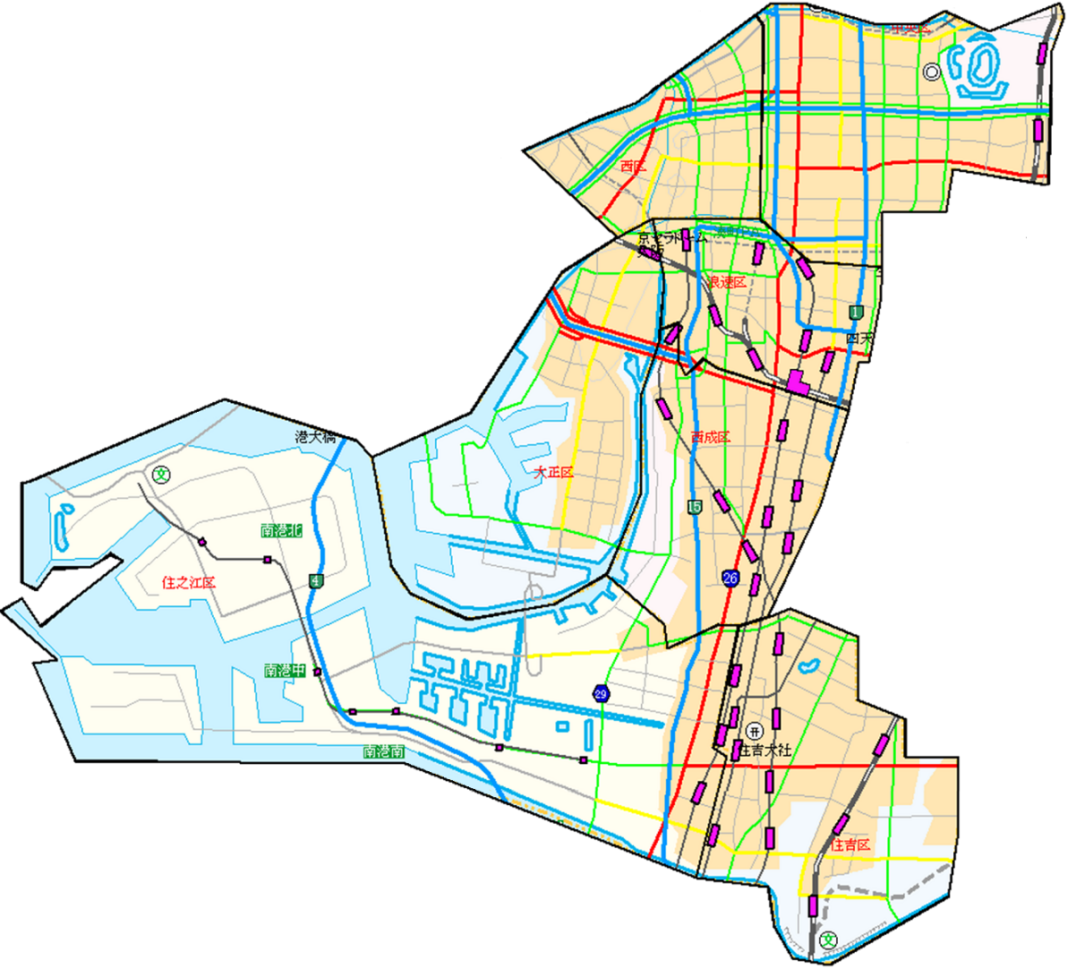
◆位置図
西区役所（7.0点）
①人口重心 からの距離 | 1.8点 （4.0㎞）
②現区役所間 公共交通利用 所要時間 | 3.3点 （平均34.4分）
③他地域からの 来訪者数 | 1.9点 （146,211人）
浪速区役所（9.7点）
①人口重心 からの距離 | 3.6点 （2.2㎞）
②現区役所間 公共交通利用 所要時間 | 4.6点 （平均29.7分）
③他地域からの 来訪者数 | 1.5点 （91,974人）
中央区役所（8.6点）
①人口重心 からの距離 | 1.0点 （4.8㎞）
②現区役所間 公共交通利用 所要時間 | 2.6点 （平均37.1分）
③他地域からの 来訪者数 | 5.0点 （547,103人）
地下鉄
堺筋線
地下鉄
御堂筋線
地下鉄
長堀鶴見
緑地線
地下鉄
四つ橋線
地下鉄
谷町線
土佐堀川
西区役所
大正区役所（5.8点）
①人口重心 からの距離 | 3.7点 （2.0㎞）
②現区役所間 公共交通利用 所要時間 | 1.1点 （平均42.6分）
③他地域からの 来訪者数 | 1.0点 （28,078人）
地下鉄
中央線
中央区役所
ＪＲ
大阪環状線
ＪＲ
大阪環状線
道頓堀川
地下鉄
千日前線
南海
本線
浪速区役所
人口重心
西成区役所（11.1点）
①人口重心 からの距離 | 5.0点 （0.7㎞）
②現区役所間 公共交通利用 所要時間 | 5.0点 （平均28.1分）
③他地域からの 来訪者数 | 1.1点 （39,055人）
大正区役所
木津川
阪堺
阪堺線
ニュートラム
南海
汐見橋線
西成区役所
住之江区役所（5,6点）
①人口重心 からの距離 | 2.2点 （3.6㎞）
②現区役所間 公共交通利用 所要時間 | 2.0点 （平均39.3分）
③他地域からの 来訪者数 | 1.4点 （75,963人）
南海高野線
地下鉄
御堂筋線
住之江区役所
地下鉄
私鉄
ＪＲ
特別区
本庁舎候補
区役所
人口重心
住吉区役所（3.8点）
①人口重心 からの距離 | 1.6点 （4.2㎞）
②現区役所間 公共交通利用 所要時間 | 1.0点 （平均43.1分）
③他地域からの 来訪者数 | 1.2点 （56,935人）
住吉区役所
南海
本線
阪堺
上町線
大和川
ＪＲ
阪和線
庁舎-９

Slide 26
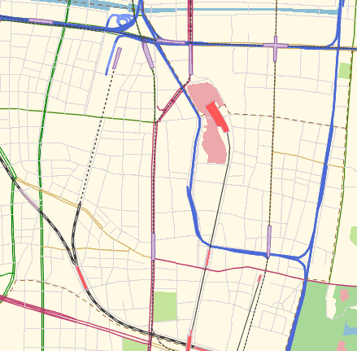
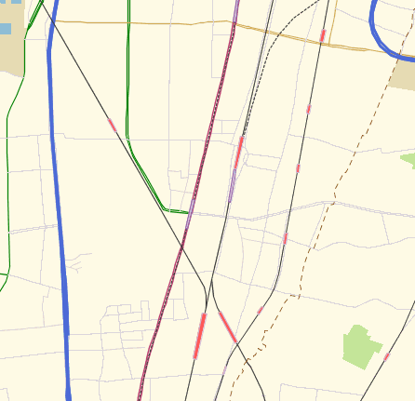
庁舎-１０
３ 特別区本庁舎の選定 ＜第三区＞
区役所 | 浪速区役所（9.7点） | 西成区役所（11.1点）
周辺施設等 | なんば市税事務所 延床面積 1,228㎡ 中部環境事業センター出張所 延床面積 4,286㎡ | 学校経営管理センター（もと今宮小学校内） 延床面積 2,064㎡ もと南工営所 延床面積 2,220㎡
最寄り駅 | 地下鉄御堂筋線・四つ橋線 大国町駅 徒歩8分（600ｍ） | 地下鉄四つ橋線 岸里駅 徒歩1分（50ｍ）
周辺地図
選定(案) |  | ◎
地下鉄日本橋駅
近鉄日本橋駅
地下鉄花園町駅
近鉄難波駅
阪堺今船駅
なんば市税事務所
JR難波駅
地下鉄なんば駅
もと今宮小学校
南海難波駅
南海西天下茶屋駅
阪堺松田町駅
中部環境事業センター
出張所
浪速区役所
西成区役所
地下鉄天下茶屋駅
南海天下茶屋駅
阪堺北天下茶屋駅
JR芦原橋駅
地下鉄岸里駅
阪堺聖天坂駅
地下鉄大国町駅
南海今宮戎駅
地下鉄恵美須町駅
JR今宮駅
南海岸里玉出駅
阪堺恵美須町駅
阪堺天神ノ森駅
もと南工営所
特別区本庁舎候補
大阪市事務所
阪堺東玉出駅
特別区本庁舎候補
大阪市事務所
円の半径は１km
円の半径は１km

Slide 27
４ 特別区本庁舎の選定 ＜第四区＞
◆選定評価表
特別区名 （仮称） | 現区庁舎 | 評価項目点数 |  |  |  |  | 特別区 本庁舎候補
 |  | ①人口重心 からの距離 | ②現区役所間 公共交通利用 所要時間 | ③他地域からの 来訪者数 | 合計 点数
第 四 区 | 天王寺区役所 | 1.0点 （3.2㎞） | 3.9点 （平均27.3分） | 5.0点 （134,648人） | 9.9点 |  | 阿倍野区役所 平野区役所
 | 生野区役所 | 3.1点 （2.3㎞） | 1.0点 （平均33.0分） | 1.0点 （43,802人） | 5.1点
 | 阿倍野区役所 | 4.1点 （1.9㎞） | 4.3点 （平均26.5分） | 3.3点 （95,113人） | 11.7点
 | 東住吉区役所 | 4.8点 （1.6㎞） | 3.3点 （平均28.5分） | 1.2点 （48,707人） | 9.3点
 | 平野区役所 | 5.0点 （1.5㎞） | 5.0点 （平均25.2分） | 1.7点 （59,157人） | 11.7点
上位２つの特別区本庁舎候補（阿倍野区役所・平野区役所）から、庁舎の周辺状況を加味し、本庁舎を選定
庁舎-１１

Slide 28
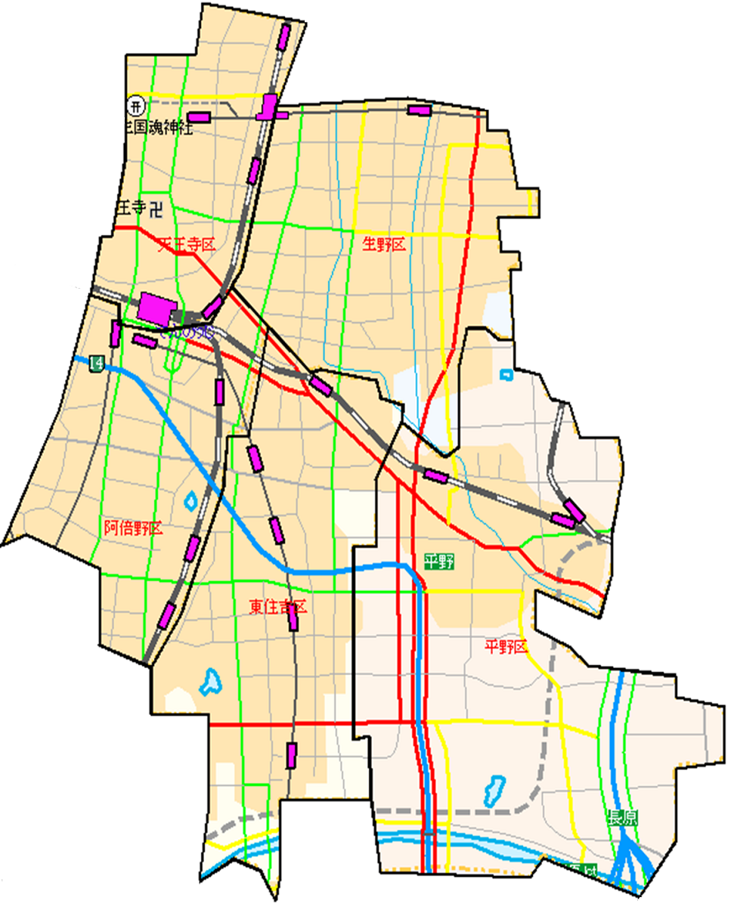
庁舎-１２
４ 特別区本庁舎の選定 ＜第四区＞
◆位置図
生野区役所（5.1点）
①人口重心 からの距離 | 3.1点 （2.3㎞）
②現区役所間 公共交通利用 所要時間 | 1.0点 （平均33.0分）
③他地域からの 来訪者数 | 1.0点 （43,802人）
天王寺区役所（9.9点）
①人口重心 からの距離 | 1.0点 （3.2㎞）
②現区役所間 公共交通利用 所要時間 | 3.9点 （平均27.3分）
③他地域からの 来訪者数 | 5.0点 （134,648人）
地下鉄
谷町線
地下鉄
長堀鶴見緑地線
地下鉄
千日前線
近鉄大阪線・奈良線
天王寺区役所
阿倍野区役所（11.7点）
①人口重心 からの距離 | 4.1点 （1.9㎞）
②現区役所間 公共交通利用 所要時間 | 4.3点 （平均26.5分）
③他地域からの 来訪者数 | 3.3点 （95,113人）
生野区役所
地下鉄
御堂筋線
人口重心
平野区役所（11.7点）
①人口重心 からの距離 | 5.0点 （1.5㎞）
②現区役所間 公共交通利用 所要時間 | 5.0点 （平均25.2分）
③他地域からの 来訪者数 | 1.7点 （59,157人）
平野川
平野川
分水路
ＪＲ
おおさか東線
ＪＲ
大和路線
阿倍野区役所
平野川
阪堺 上町線
ＪＲ
阪和線
東住吉区役所（9.3点）
①人口重心 からの距離 | 4.8点 （1.6㎞）
②現区役所間 公共交通利用 所要時間 | 3.3点 （平均28.5分）
③他地域からの 来訪者数 | 1.2点 （48,707人）
東住吉区役所
平野区役所
近鉄
南大阪線
地下鉄
私鉄
ＪＲ
特別区
本庁舎候補
区役所
人口重心
大和川
地下鉄
谷町線

Slide 29
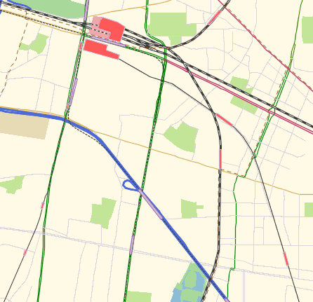
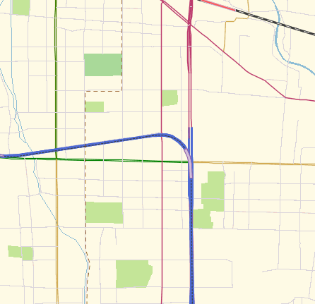
区役所 | 阿倍野区役所（11.7点） | 平野区役所（11.7点）
周辺施設等 | 総務事務センター（あべのベルタ）延床面積 1,060㎡ 職員人材開発センター（あべのフォルサ）延床面積 4,470㎡ | 平野工営所 延床面積1,681㎡
最寄り駅 | 地下鉄谷町線 文の里駅 徒歩5分（400ｍ） | 地下鉄谷町線 平野駅 徒歩4分（350ｍ）
周辺地図
選定(案) | ◎
あべの
メディックス
JR・地下鉄天王寺駅
あべのルシアス
あべのフォルサ
近鉄阿部野橋駅
あべのベルタ
地下鉄阿倍野駅
阪堺阿倍野駅
近鉄河堀口駅
阿倍野区役所
地下鉄平野駅
JR 美章園
平野区役所
平野工営所
阪堺松虫駅
地下鉄文の里駅
地下鉄昭和町駅
近鉄北田辺駅
特別区本庁舎候補
大阪市事務所
特別区本庁舎候補
大阪市事務所
円の半径は１km
円の半径は１km
庁舎-１３

Slide 30
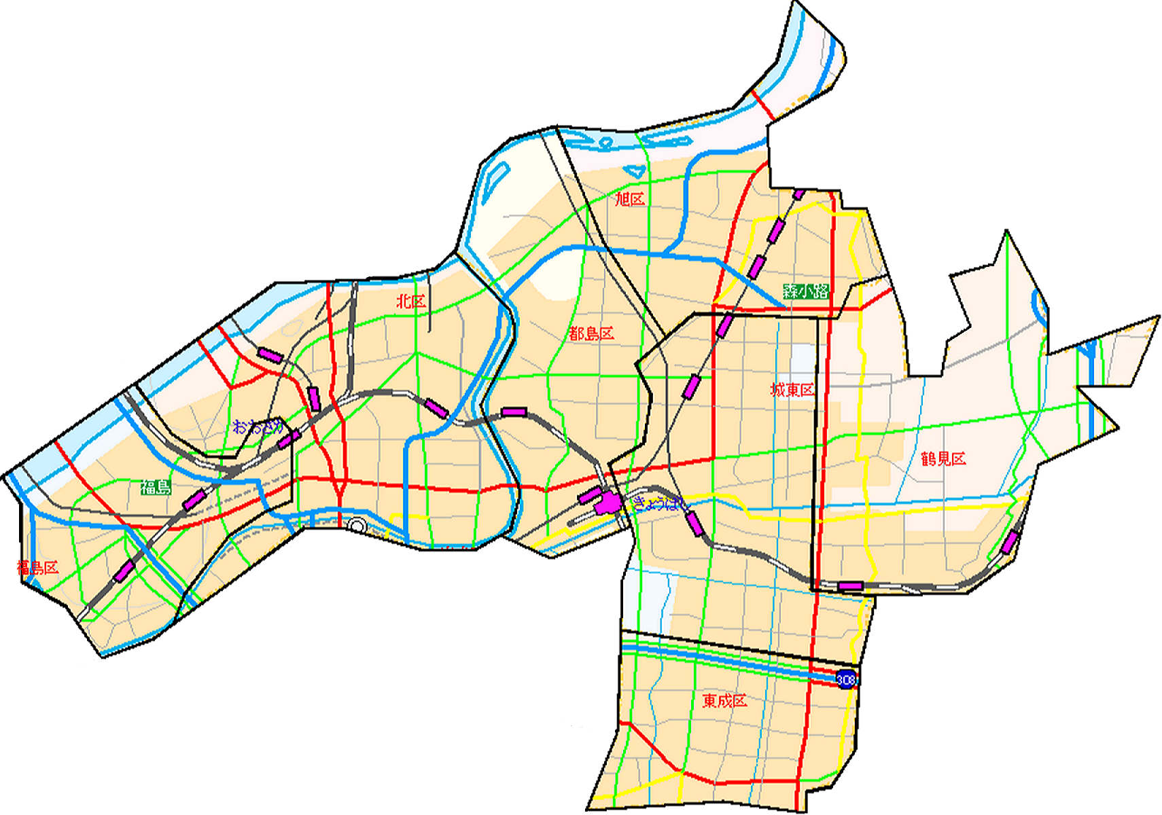
庁舎-１４
（参考） ＜第二区＞
◆位置図
旭区役所
ＪＲ京都線
京阪本線
阪急神戸・宝塚・京都・千里線
ＪＲ神戸線
・宝塚線
鶴見区役所
城北川
阪神
本線
ＪＲ
大阪環状線
城東区役所
ＪＲ東西線
寝屋川
京阪
中之島線
地下鉄
四つ橋線
ＪＲ
学研都市線
第二寝屋川
ＪＲおおさか東線
地下鉄
私鉄
ＪＲ
特別区
本庁舎候補
区役所
大阪市本庁舎
平野川
東成区役所
平野川分水路

Slide 31
３ 区議会議員の定数

Slide 32
目 次
１ 選挙区
２ 議員定数の比較
３ 類似した規模・権限を有する自治体の議員一人当たり人口の状況
・・・・・・・・・・・・・・・・・・・・・・・・・・・・・・・・・・・・・・・・・・・・・・・・・・・議員-１
・・・・・・・・・・・・・・・・・・・・・・・・・・・・・・・・・・・・・・・・・・議員-２
・・・・・議員-４

Slide 33
１ 選挙区
◆ 特別区の議会の議員の選挙については、その区域の全部を一つの区域として選挙を行うことが原則
◆ 例外的に選挙区を設ける場合、特別区設置協定書に記載が必要
特別区の選挙区として、次の２パターンが考えられる
【パターン１】
◆各特別区の区域を選挙区とする
【パターン２】
◆現行の行政区（24区）を選挙区とする
※ただし、１つの市町村に複数の選挙区を設定することは、
全国的に少数
（例）
・群馬県高崎市・福岡県飯塚市など
→ 市町村合併における特例的な措置として、合併後初の選挙のみ
旧市町村を選挙区と設定
・北海道伊達市
→ 飛び地などの地理的な事情により、恒久的に複数選挙区を設定
パターン１「各特別区の区域を選挙区とする」場合について、
試案Ｂ（４区Ｂ案）をもとに議員定数を試算
（パターン２「現行の行政区を選挙区とする」場合は、別途要検討）
（参考）
○ 大都市地域における特別区の設置に関する法律施行令 第17条第１項
特別区設置協議会は、特別区設置協定書に、法第５条第１項第８号に掲げる事項として、特別区の議会の議員の選挙区及び各選挙区において選挙すべき議員の
定数を定めることができる。
議員-１

Slide 34
２ 議員定数の比較 ～中核市・東京特別区の議員定数を参考に試算した場合～
議員-２
※議員報酬・政務活動費については、条例に定める本則（特例による減額前）の額
 | （１）近隣中核市６市平均の 議員一人当たり人口 ＜６市平均：11,635人＞ |  | （２）全国中核市で議員一人 当たり人口が最大 （八王子市並み） ＜八王子市：14,438人＞ |  | （３）東京特別区で議員一人 当たり人口が最大 （世田谷区並み） ＜世田谷区：18,067人＞
 | 議員定数 | 議員一人 当たり人口 | 議員定数 | 議員一人 当たり人口 | 議員定数 | 議員一人 当たり人口
第一区 | 51人 | 11,685人 | 41人 | 14,534人 | 33人 | 18,058人
第二区 | 64人 | 11,708人 | 52人 | 14,410人 | 41人 | 18,276人
第三区 | 61人 | 11,631人 | 49人 | 14,480人 | 39人 | 18,193人
第四区 | 55人 | 11,572人 | 44人 | 14,465人 | 35人 | 18,184人
計 | 231人 | 11,650人 | 186人 | 14,469人 | 148人 | 18,184人
議員報酬等 （※） | 議員報酬 | 2,626百万円/年 | 議員報酬 | 2,117百万円/年 | 議員報酬 | 1,686百万円/年
 | 政務活動費 | 291百万円/年 | 政務活動費 | 234百万円/年 | 政務活動費 | 186百万円/年
 | 計 | 2,917百万円/年 | 計 | 2,351百万円/年 | 計 | 1,872百万円/年
（※）近隣中核市６市平均の議員報酬等を適用した場合
・議員報酬年額単価：議長 13,240千円、副議長 12,284千円、議員 11,317千円 ・政務活動費：1,260千円
〈参考〉現大阪市会の議員報酬等（減額前）
・議員報酬年額単価：議長 18,079千円、副議長 16,070千円、議員 14,731千円 ・政務活動費：6,840千円
東京特別区平均の議員報酬等
・議員報酬年額単価：議長 15,793千円、副議長 13,551千円、議員 10,476千円 ・政務活動費：1,985千円

Slide 35
（参考） 議員定数の比較 ～大阪市の議員定数を参考に試算した場合～
 | ・大阪市行政区の議員定数(改正後)を 試案Ｂ（４区Ｂ案）に応じて割当て(※１) ・報酬等は現在の大阪市会の額を適用
 | 議員定数 | 議員一人 当たり人口
第一区 | 18人 | 33,106人
第二区 | 23人 | 32,578人
第三区 | 23人 | 30,849人
第四区 | 19人 | 33,498人
計 | 83人 | 32,424人
議員報酬等 | 議員報酬 | 1,134百万円/年
 | 政務活動費 | 511百万円/年
 | 計 | 1,645百万円/年
※２
（※１）次の一般選挙から施行される「大阪市会議員定数及び各選挙区選出数に関する条例の一部を改正する条例」
（平成29年２月14日可決）を適用した議員定数を割り当てている
（※２）現大阪市会の議員報酬等を適用した場合（現在の減額措置適用後）
・議員報酬年額単価：議長 16,519千円、副議長 14,678千円、議員 13,459千円 ・政務活動費：6,156千円
議員-３

Slide 36
３ 類似した規模・権限を有する自治体の議員一人当たり人口の状況
議員-４
近隣中核市６市平均
の議員一人当たり
人口の場合
11,635人
全国中核市で
議員一人当たり
人口が最大の場合
14,438人
東京特別区で
議員一人当たり
人口が最大の場合
18,067人
5,000人
10,000人
15,000人
20,000人
25,000人
30,000人
近隣中核市６市
全国中核市
東京特別区
大阪府内都市 （政令指定都市・ 中核市を除く）
大阪市・堺市
高槻市
10,348人
東大阪市
13,231人
平均11,635人
呉市
7,142人
八王子市
14,438人
平均10,239人
千代田区
2,336人
世田谷区
18,067人
平均10,280人
政令指定都市を除く市区で
議員一人当たり人口が最大
高石市
3,533人
吹田市
10,402人
平均6,456人
堺市
17,486人
大阪市
31,293人

Slide 37

議員-５

Slide 38
（参考） 中核市、東京特別区、府内都市の議員定数等の状況
議員-６
■ 中核市
（平成30年2月 各市ＨＰ調べ）
※ 議員報酬・政務活動費については、条例に定める本則（特例による減額前）の額
 | H27 国勢調査人口 （人） | 議員定数 （人） | 議員一人当たり人口 （人） | 議長報酬 （千円） | 副議長報酬 （千円） | 議員報酬 （千円） | 政務活動費 （千円）
函館市 | 265,979 | 30 | 8,866 | 10,811 | 9,610 | 8,752 | 540
旭川市 | 339,605 | 34 | 9,988 | 10,650 | 9,457 | 8,776 | 960
青森市 | 287,648 | 35 | 8,219 | 10,304 | 9,443 | 9,083 | 1,080
八戸市 | 231,257 | 32 | 7,227 | 10,289 | 9,380 | 8,942 | 960
盛岡市 | 297,631 | 38 | 7,832 | 11,305 | 10,256 | 9,810 | 600
秋田市 | 315,814 | 39 | 8,098 | 11,046 | 10,277 | 9,806 | 1,200
郡山市 | 335,444 | 38 | 8,827 | 10,850 | 10,106 | 9,504 | 1,200
いわき市 | 350,237 | 37 | 9,466 | 11,088 | 10,454 | 9,979 | 1,320
宇都宮市 | 518,594 | 45 | 11,524 | 13,728 | 12,184 | 11,497 | 1,200
前橋市 | 336,154 | 38 | 8,846 | 10,947 | 10,362 | 9,777 | 1,200
高崎市 | 370,884 | 38 | 9,760 | 10,935 | 10,418 | 9,815 | 1,000
川越市 | 350,745 | 36 | 9,743 | 11,000 | 10,090 | 9,884 | 840
越谷市 | 337,498 | 32 | 10,547 | 11,353 | 10,212 | 9,936 | 960
船橋市 | 622,890 | 50 | 12,458 | 13,116 | 11,854 | 10,593 | 960
柏市 | 413,954 | 36 | 11,499 | 11,377 | 10,176 | 9,833 | 960
八王子市 | 577,513 | 40 | 14,438 | 13,050 | 11,832 | 10,614 | 720
横須賀市 | 406,586 | 41 | 9,917 | 12,525 | 11,463 | 10,890 | 1,668
富山市 | 418,686 | 38 | 11,018 | 11,949 | 10,780 | 10,028 | 1,800
金沢市 | 465,699 | 38 | 12,255 | 13,406 | 12,330 | 11,585 | 1,920
長野市 | 377,598 | 39 | 9,682 | 12,100 | 10,813 | 10,028 | 1,020
岐阜市 | 406,735 | 38 | 10,704 | 13,259 | 12,054 | 11,193 | 1,800
豊橋市 | 374,765 | 36 | 10,410 | 12,018 | 10,927 | 9,819 | 1,080
岡崎市 | 381,051 | 37 | 10,299 | 12,300 | 11,164 | 10,261 | 600
豊田市 | 422,542 | 45 | 9,390 | 12,585 | 11,481 | 10,646 | 530
大津市 | 340,973 | 38 | 8,973 | 10,446 | 9,715 | 8,952 | 840

Slide 39
 | H27 国勢調査人口 （人） | 議員定数 （人） | 議員一人当たり人口 （人） | 議長報酬 （千円） | 副議長報酬 （千円） | 議員報酬 （千円） | 政務活動費 （千円）
豊中市 | 395,479 | 36 | 10,986 | 12,527 | 11,840 | 10,897 | 840
高槻市 | 351,829 | 34 | 10,348 | 12,915 | 12,226 | 11,365 | 840
枚方市 | 404,152 | 32 | 12,630 | 13,145 | 12,475 | 11,480 | 840
東大阪市 | 502,784 | 38 | 13,231 | 13,344 | 12,343 | 11,676 | 1,800
姫路市 | 535,664 | 47 | 11,397 | 14,221 | 12,908 | 11,837 | 1,020
尼崎市 | 452,563 | 42 | 10,775 | 13,320 | 11,983 | 10,696 | 1,800
西宮市 | 487,850 | 41 | 11,899 | 14,191 | 12,836 | 11,789 | 1,440
奈良市 | 360,310 | 39 | 9,239 | 12,250 | 10,763 | 9,961 | 840
和歌山市 | 364,154 | 38 | 9,583 | 13,651 | 12,442 | 11,405 | 1,200
倉敷市 | 477,118 | 43 | 11,096 | 13,385 | 12,355 | 11,497 | 1,800
呉市 | 228,552 | 32 | 7,142 | 11,326 | 10,296 | 9,438 | 600
福山市 | 464,811 | 40 | 11,620 | 13,219 | 11,837 | 10,973 | 1,560
下関市 | 268,517 | 34 | 7,898 | 10,329 | 9,304 | 8,595 | 600
高松市 | 420,748 | 40 | 10,519 | 11,603 | 10,326 | 9,704 | 1,200
松山市 | 514,865 | 43 | 11,974 | 11,683 | 10,438 | 9,943 | 1,224
高知市 | 337,190 | 34 | 9,917 | 10,780 | 9,779 | 9,302 | 1,200
久留米市 | 304,552 | 38 | 8,015 | 11,415 | 10,295 | 9,727 | 600
長崎市 | 429,508 | 40 | 10,738 | 12,127 | 11,074 | 10,186 | 1,800
佐世保市 | 255,439 | 33 | 7,741 | 10,526 | 9,572 | 8,952 | 600
大分市 | 478,146 | 44 | 10,867 | 12,677 | 11,502 | 10,609 | 1,200
宮崎市 | 401,138 | 40 | 10,028 | 11,066 | 9,938 | 9,270 | 960
鹿児島市 | 599,814 | 50 | 11,996 | 12,561 | 11,734 | 10,907 | 1,800
那覇市 | 319,435 | 40 | 7,986 | 10,993 | 9,916 | 9,282 | 1,080
平均 | 393,773 | 38 | 10,239 | 11,994 | 10,938 | 10,198 | 1,121
近隣中核市 ６市平均 | 432,443 | 37 | 11,635 | 13,240 | 12,284 | 11,317 | 1,260
議員-７

Slide 40
（参考） 中核市、東京特別区、府内都市の議員定数等の状況
議員-８
■ 東京特別区
（平成30年2月 各東京特別区ＨＰ調べ）
※ 議員報酬・政務活動費については、条例に定める本則（特例による減額前）の額
 | H27 国勢調査人口 （人） | 議員定数 （人） | 議員一人当たり人口 （人） | 議長報酬 （千円） | 副議長報酬 （千円） | 議員報酬 （千円） | 政務活動費 （千円）
千代田区 | 58,406 | 25 | 2,336 | 15,926 | 13,938 | 10,652 | 1,800
中央区 | 141,183 | 30 | 4,706 | 15,829 | 13,438 | 10,399 | 1,560
港区 | 243,283 | 34 | 7,155 | 15,805 | 13,674 | 10,705 | 1,800
新宿区 | 333,560 | 38 | 8,778 | 15,571 | 13,295 | 10,177 | 1,800
文京区 | 219,724 | 34 | 6,462 | 15,265 | 13,085 | 9,922 | 1,680
台東区 | 198,073 | 32 | 6,190 | 15,805 | 13,575 | 10,393 | 1,500
墨田区 | 256,274 | 32 | 8,009 | 15,684 | 13,478 | 10,433 | 1,680
江東区 | 498,109 | 44 | 11,321 | 16,193 | 13,950 | 10,690 | 2,400
品川区 | 386,855 | 40 | 9,671 | 15,676 | 13,398 | 10,287 | 2,280
目黒区 | 277,622 | 36 | 7,712 | 15,207 | 13,311 | 10,037 | 1,680
大田区 | 717,082 | 50 | 14,342 | 16,534 | 13,946 | 10,899 | 2,760
世田谷区 | 903,346 | 50 | 18,067 | 16,257 | 13,763 | 10,780 | 2,880
渋谷区 | 224,533 | 34 | 6,604 | 16,165 | 13,486 | 10,734 | 2,400
中野区 | 328,215 | 42 | 7,815 | 15,348 | 13,005 | 10,131 | 1,800
杉並区 | 563,997 | 48 | 11,750 | 14,852 | 13,440 | 10,336 | 1,920
豊島区 | 291,167 | 36 | 8,088 | 15,662 | 13,721 | 10,616 | 1,800
北区 | 341,076 | 40 | 8,527 | 15,839 | 13,595 | 10,549 | 1,800
荒川区 | 212,264 | 32 | 6,633 | 16,327 | 13,969 | 10,725 | 960
板橋区 | 561,916 | 46 | 12,216 | 15,736 | 13,523 | 10,376 | 2,160
練馬区 | 721,722 | 50 | 14,434 | 15,406 | 13,290 | 10,412 | 2,520
足立区 | 670,122 | 45 | 14,892 | 16,273 | 13,941 | 10,614 | 1,920
葛飾区 | 442,913 | 40 | 11,073 | 15,823 | 13,301 | 10,658 | 2,160
江戸川区 | 681,298 | 44 | 15,484 | 16,046 | 13,545 | 10,423 | 2,400
平均 | 403,163 | 39 | 10,280 | 15,793 | 13,551 | 10,476 | 1,985

Slide 41
■ 府内都市
（平成30年2月 各市ＨＰ調べ）
※ 議員報酬・政務活動費については、条例に定める本則（特例による減額前）の額
 | H27 国勢調査人口 （人） | 議員定数 （人） | 議員一人当たり人口 （人） | 議長報酬 （千円） | 副議長報酬 （千円） | 議員報酬 （千円） | 政務活動費 （千円）
岸和田市 | 194,911 | 26 | 7,497 | 11,246 | 10,735 | 10,224 | 600
池田市 | 103,069 | 22 | 4,685 | 12,054 | 11,021 | 10,332 | 600
吹田市 | 374,468 | 36 | 10,402 | 12,654 | 11,970 | 11,115 | 1,320
泉大津市 | 75,897 | 17 | 4,465 | 10,431 | 9,918 | 9,405 | 300
貝塚市 | 88,694 | 18 | 4,927 | 10,676 | 10,160 | 9,471 | 360
守口市 | 143,042 | 22 | 6,502 | 12,046 | 11,429 | 10,502 | 360
茨木市 | 280,033 | 28 | 10,001 | 13,053 | 12,192 | 11,434 | 480
八尾市 | 268,800 | 28 | 9,600 | 12,012 | 11,154 | 10,468 | 840
泉佐野市 | 100,966 | 20 | 5,048 | 10,714 | 10,022 | 9,504 | 600
富田林市 | 113,984 | 18 | 6,332 | 12,012 | 11,154 | 10,468 | 960
寝屋川市 | 237,518 | 27 | 8,797 | 12,740 | 12,056 | 11,286 | 540
河内長野市 | 106,987 | 18 | 5,944 | 11,326 | 10,468 | 9,781 | 720
松原市 | 120,750 | 18 | 6,708 | 13,042 | 11,497 | 10,639 | 1,020
大東市 | 123,217 | 17 | 7,248 | 11,326 | 10,639 | 10,124 | 960
和泉市 | 186,109 | 24 | 7,755 | 11,326 | 10,811 | 10,296 | 840
箕面市 | 133,411 | 23 | 5,800 | 12,398 | 11,365 | 10,504 | 540
柏原市 | 71,112 | 16 | 4,445 | 10,054 | 9,372 | 9,031 | 480
羽曳野市 | 112,683 | 18 | 6,260 | 11,952 | 11,098 | 10,244 | 720
門真市 | 123,576 | 21 | 5,885 | 12,698 | 12,098 | 11,326 | 540
摂津市 | 85,007 | 19 | 4,474 | 10,453 | 9,610 | 9,020 | 360
高石市 | 56,529 | 16 | 3,533 | 9,953 | 9,438 | 8,923 | 432
藤井寺市 | 65,438 | 14 | 4,674 | 10,175 | 9,508 | 9,174 | 720
泉南市 | 62,438 | 16 | 3,902 | 8,680 | 7,919 | 7,614 | 0
四條畷市 | 56,075 | 12 | 4,673 | 10,124 | 9,524 | 9,095 | 480
交野市 | 76,435 | 15 | 5,096 | 10,545 | 9,704 | 9,169 | 540
大阪狭山市 | 57,792 | 15 | 3,853 | 9,323 | 8,358 | 8,037 | 420
阪南市 | 54,276 | 14 | 3,877 | 9,031 | 8,179 | 7,838 | 240
平均 | 128,638 | 20 | 6,456 | 11,187 | 10,422 | 9,816 | 592
(参考)大阪市 | 2,691,185 | 86 | 31,293 | 18,079 | 16,070 | 14,731 | 6,840
(参考)堺 市 | 839,310 | 48 | 17,486 | 16,302 | 14,586 | 13,385 | 3,600
(再掲)豊中市 | 395,479 | 36 | 10,986 | 12,527 | 11,840 | 10,897 | 840
(再掲)高槻市 | 351,829 | 34 | 10,348 | 12,915 | 12,226 | 11,365 | 840
(再掲)枚方市 | 404,152 | 32 | 12,630 | 13,145 | 12,475 | 11,480 | 840
(再掲)東大阪市 | 502,784 | 38 | 13,231 | 13,344 | 12,343 | 11,676 | 1,800
(参考)大阪府 | 8,839,469 | 88 | 100,449 | 19,445 | 17,119 | 15,457 | 7,080
議員-９

